Slide 1
Aufbau und Design

Slide 2
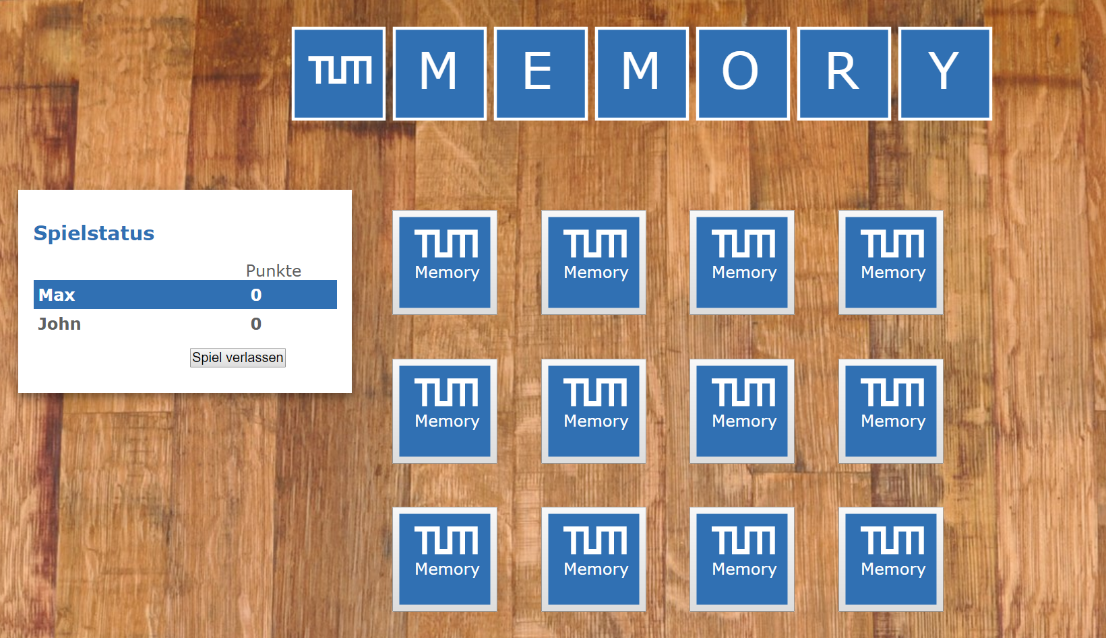
Aufbau Spielbrett

Slide 3
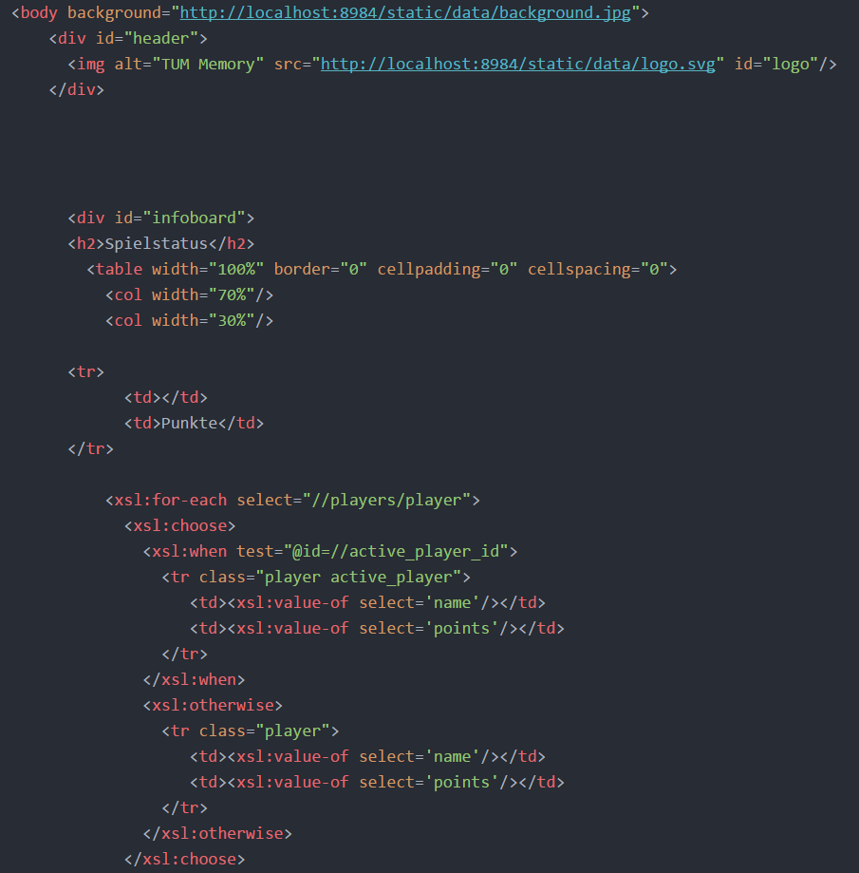
XSLT Datei

Slide 4
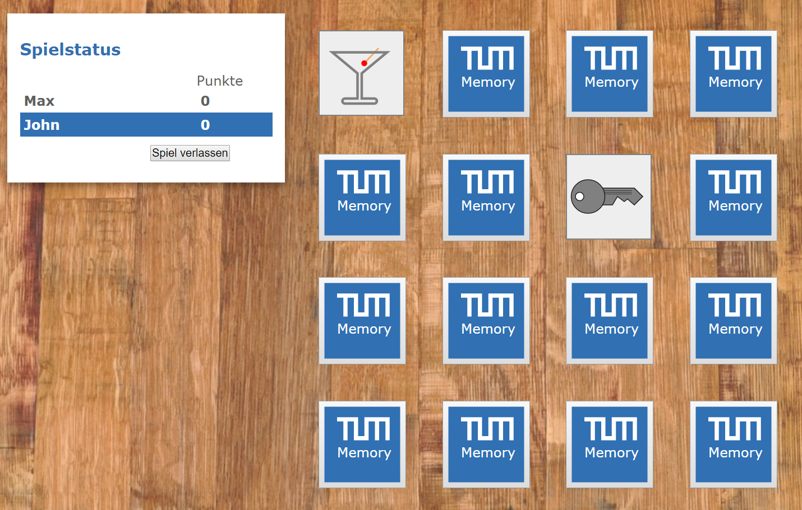
Design der Karten

Slide 5

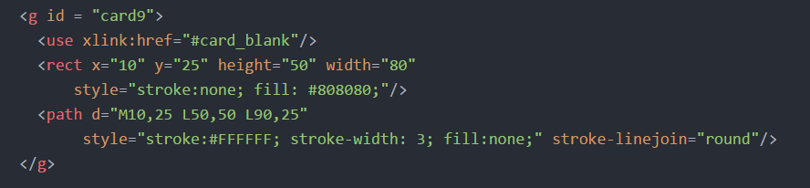

Slide 6
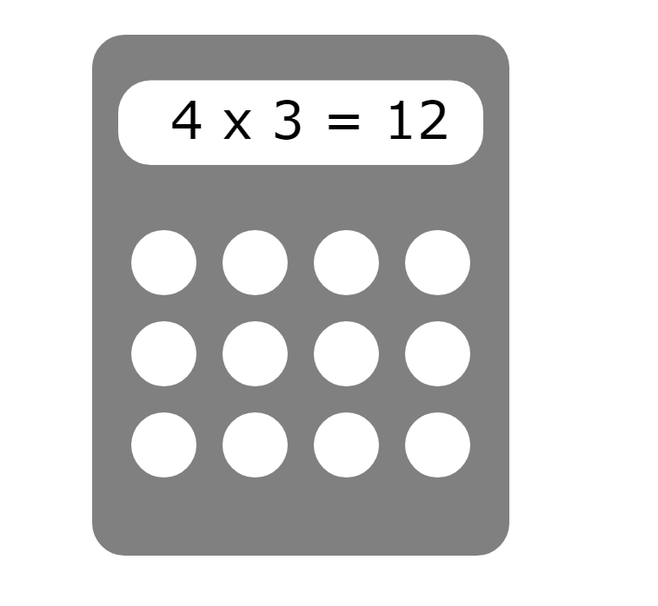
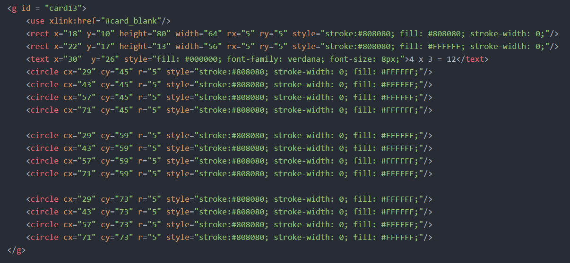

Slide 7

Nachsehen von Karten im Quellcode nicht möglich

Slide 8
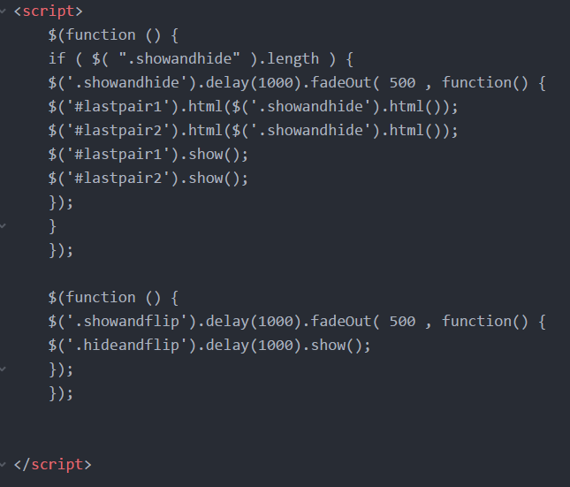
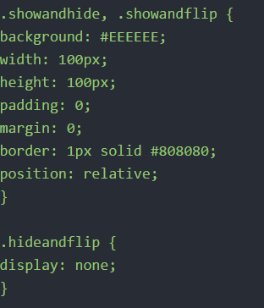
JQuery Hilfsfunktionen für Animation

Slide 9

Spielen mehrerer Spiele gleichzeitig möglich

